Slide 1
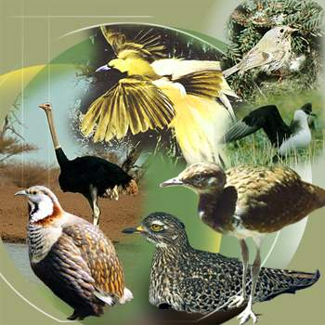
ПТИЦЫ – Aves
Общая характеристика птиц, их происхождение.
2. Анатомия птиц на примере голубя.
3. Классификация птиц.

Slide 2
Черты сходства птиц и пресмыкающихся:
роговые образования на поверхности кожи;
сухая кожа, почти лишённая желёз;
схожесть строения скелета;
два круга кровообращения;
органы слуха представлены внутренним и средним ухом;
наличие клоаки;
внутреннее оплодотворение;
размножение яйцами и сходство в строении яйца;
сходство эмбрионального развития.

Slide 3
Черты различия птиц и пресмыкающихся:
передняя конечность превратилась в крыло; полёт стал основным способом передвижения птиц;
у птиц высокая и постоянная температура тела, не зависящая от внешней среды; рептилии в холодное время года впадают в спячку;
четырёхкамерное сердце, в котором происходит полное разделение артериальной крови и венозной;
срастание многих костей у птиц; наличие цевки;
наличие воздушных мешков у птиц;
более высокий уровень развития центральной нервной системы у птиц;
построение птицами гнёзд, высиживание яиц и выкармливание птенцов.

Slide 4
Внешнее строение птиц

Slide 5
Строение пера

Slide 6
Скелет птиц

Slide 7
Строение передней конечности

Slide 8
Строение задней конечности

Slide 9
Внутреннее строение птиц
Пищеварительная система голубя

Slide 10
Дыхательная система

Slide 11
Строение сердца

Slide 12
Мочеполовая система птиц

Slide 13
Строение яйца птиц

Slide 14
Классификация птиц

Slide 15
Положение птиц в мире животных

Slide 16
Первичные птицы
Археоптиерикс – отпечаток на камне и реконструкция

Slide 17
Надотряд Бескилевые птицы
Африканский страус, обыкновенный нанду, дарвинов нанду

Slide 18
Надотряд Бескилевые птицы
Шлемоносный казуар, эму, обыкновенный киви

Slide 19
Скелет киви с яйцом

Slide 20
Надотряд Бескилевые птицы
Слева истреблённый несколько веков назад эпиорнис. Справа – его яйцо, найденное на Мадагаскаре.

Slide 21
Дронт и эпиорнис

Slide 22
Яйца эпиорниса, страуса, колибри

Slide 23
Надотряд Пингвины
Императорский
пингвин
Пингвин Адели
Галапагосский
пингвин

Slide 24
Надотряд килегрудые
Аргентавис – крупнейшая из известных летающих птиц

Slide 25
Надотряд Килегрудые – Carinatae
Основные отряды:
Курообразные (Galliniformes)
Гусеобразные (Anserioformes)
Голубeобразные (Columbiformes)
Пеликанообразые (Pelecaniformes)
Аистообразные (Ciconiiformes)
Дневные хищники (Falconiformes)
Дятлообразные (Piciformes)
Кукушкообразные (Cuculiformes)
Воробьинообразные (Passeriformes)
Совообразные (Stigiformes)

Slide 26
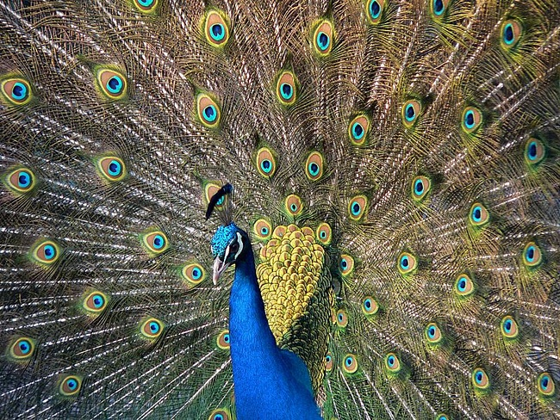
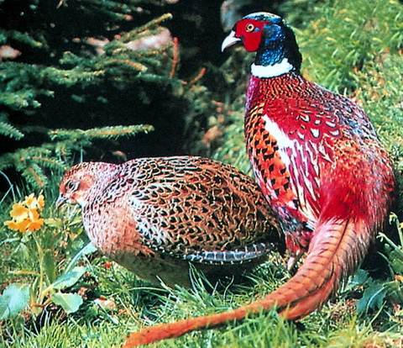
Курообразные (Galliniformes)

Slide 27
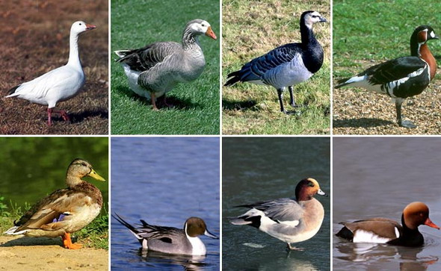
Гусеобразные (Anserioformes)

Slide 28
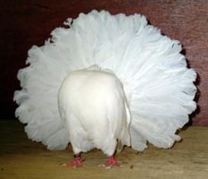
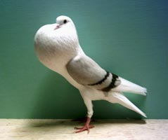
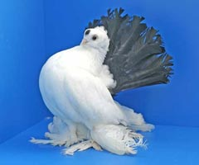
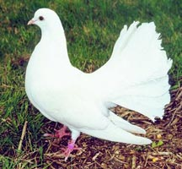
Голубeобразные (Columbiformes)

Slide 29
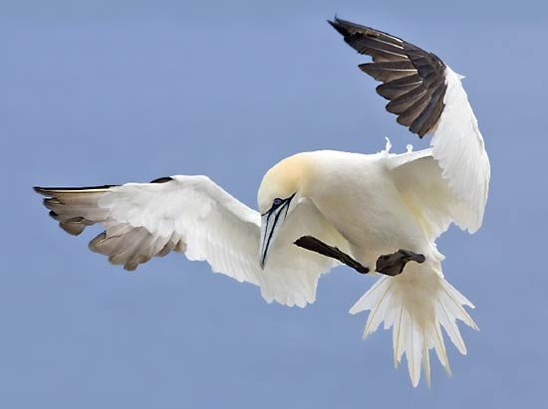
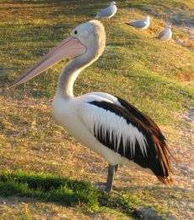
Пеликанообразые (Pelecaniformes)

Slide 30
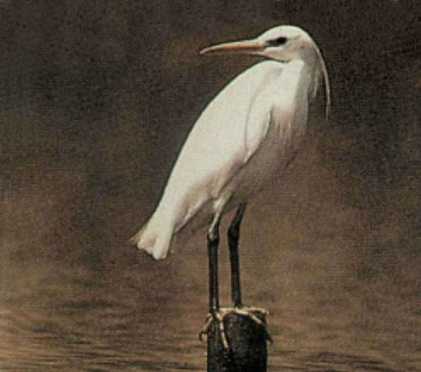
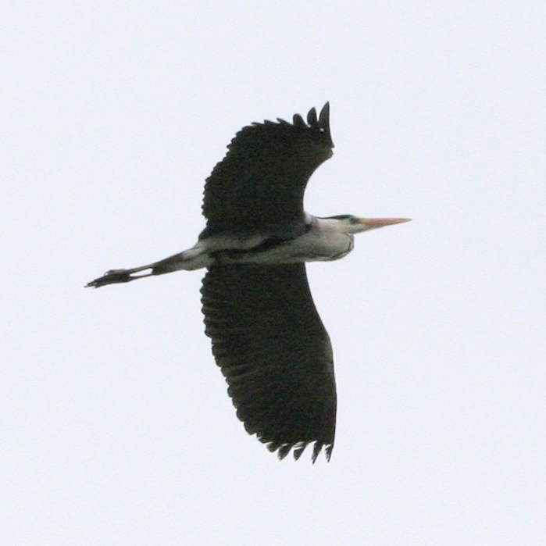
Аистообразные (Ciconiiformes)

Slide 31
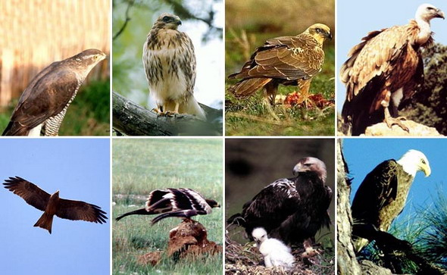
Дневные хищники (Falconiformes)

Slide 32
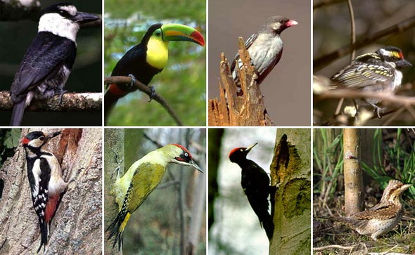
Дятлообразные (Piciformes)

Slide 33
Кукушкообразные (Cuculiformes)

Slide 34
Воробьинообразные (Passeriformes)

Slide 35
Воробьинообразные (Passeriformes)

Slide 36
Совообразные (Stigiformes)

